Slide 1
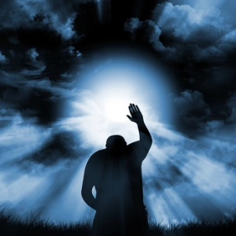
COMO ISAÍAS: DIOS LLAMA Y YO RESPONDO
ESCUELA SABÁTICA
IGLESIA ADVENTISTA DEL 7° DÍA

Slide 2
SERVICIO DE CANTO
#64 “Yo canto el poder de Dios”,
#65 “El mundo es de mi Dios”, #77 “Sea exaltado”.

Slide 3
BIENVENIDOS

Slide 4
PROPÓSITO
Tener la disposición de cumplir la misión que requiere Dios de nosotros.

Slide 6
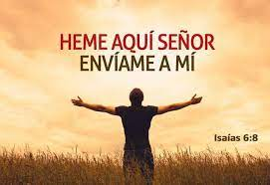
LECTURA BÍBLICA
Isaías 6:8 “Después oí la voz del Señor, que decía: ¿A quién enviaré, y quién irá por
nosotros? Entonces respondí yo:
Heme aquí, envíame a mí”.

Slide 7
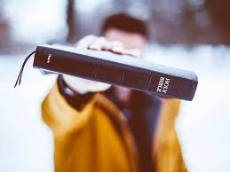
INTRODUCCIÓN
En medio de la apostasía y peligros, Dios sigue llamando a hombres y mujeres que estén
dispuestos a llevar un mensaje oportuno a muchas personas.

Slide 8
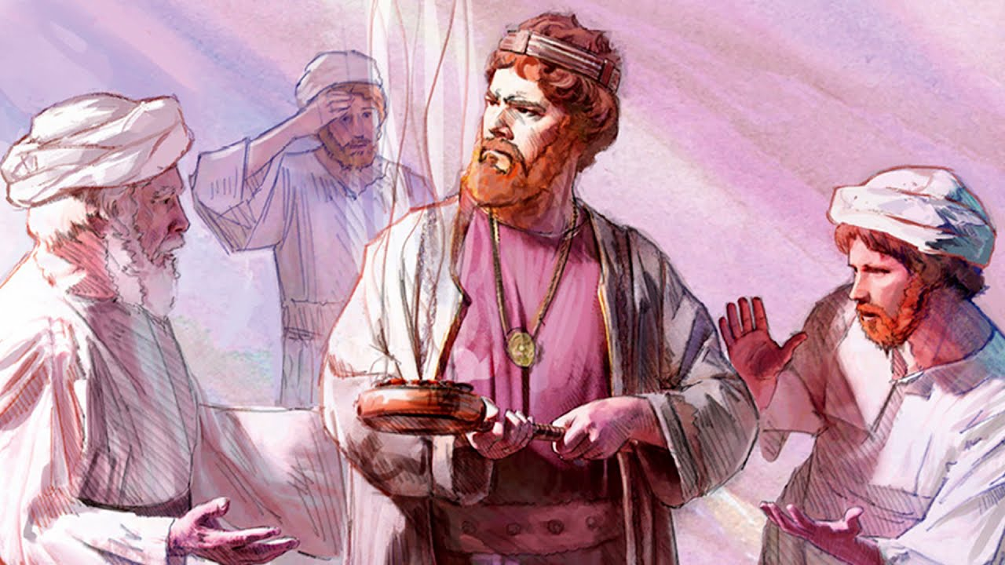
El largo reinado de Uzías en la tierra de Judá y de Benjamín, fue caracterizado por una
prosperidad mayor que la conocida bajo cualquier otro gobernante, desde la muerte de
Salomón.

Slide 9
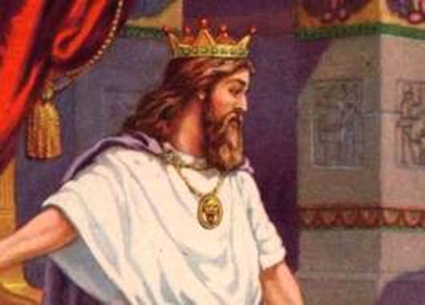
Sin embargo, esta prosperidad exterior no fue acompañada por el correspondiente
reavivamiento espiritual. El orgullo y el formalismo reemplazaban gradualmente la
humildad y la sinceridad.

Slide 10
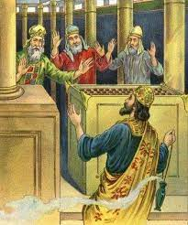
Se acercaba el fin del reinado de Uzías y Jotam estaba ya llevando muchas de las cargas
del estado, cuando Isaías, hombre muy joven del linaje real, fue llamado a la misión
profética.

Slide 11
HIMNO DE ALABANZA

Slide 12
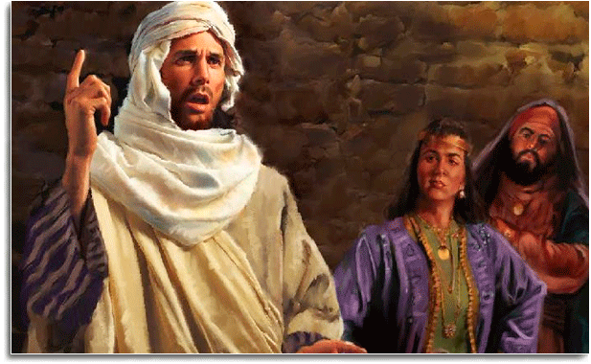
CONOCIENDO UN POCO A ISAÍAS.
Era hijo de Amoz y vástago del linaje real cuando fue llamado al oficio profético siendo joven. Su ministerio continuó por lo menos durante 60 años.

Slide 13
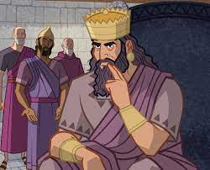
Isaías se casó y tuvo dos hijos, Sear-Jasub y
Maher-salal-hasbaz (Isaías 7:3; 8:3). En Jerusalén,
el escenario principal de sus labores; llegó a ser predicador de la corte y tuvo mucha influencia.

Slide 14
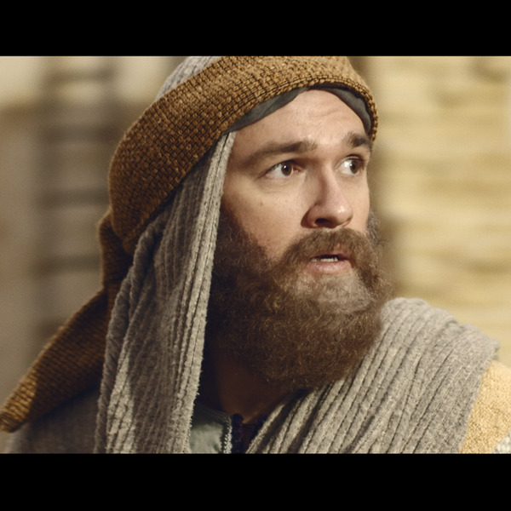
Cuando Isaías fue llamado, durante el último año del reinado de Uzías, para que comunicase a
Judá los mensajes de amonestación y reprensión
que Dios le mandaba, quiso rehuir la
responsabilidad.

Slide 15
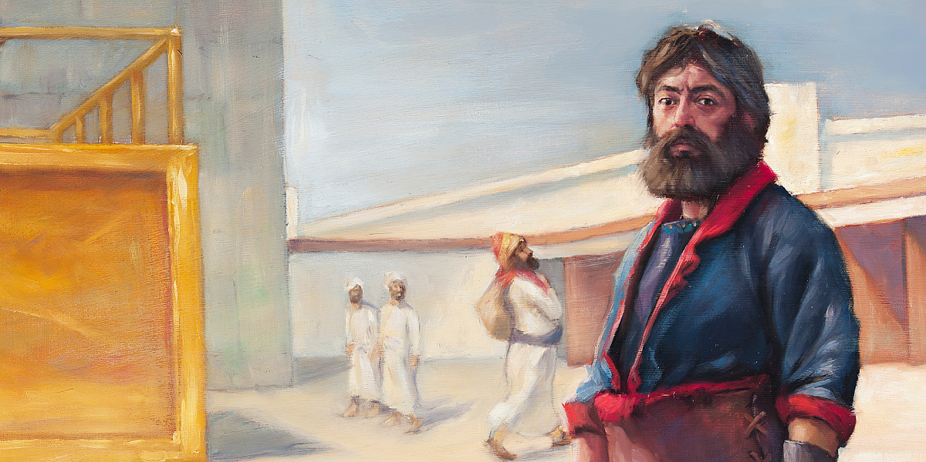
Sabía muy bien que encontraría una resistencia obstinada. Al comprender su
propia incapacidad para hacer frente a la situación y al pensar en la terquedad e incredulidad
del pueblo por el cual tendría que trabajar,
su tarea le parecía desesperada
(Profetas y reyes, 228.1).

Slide 16
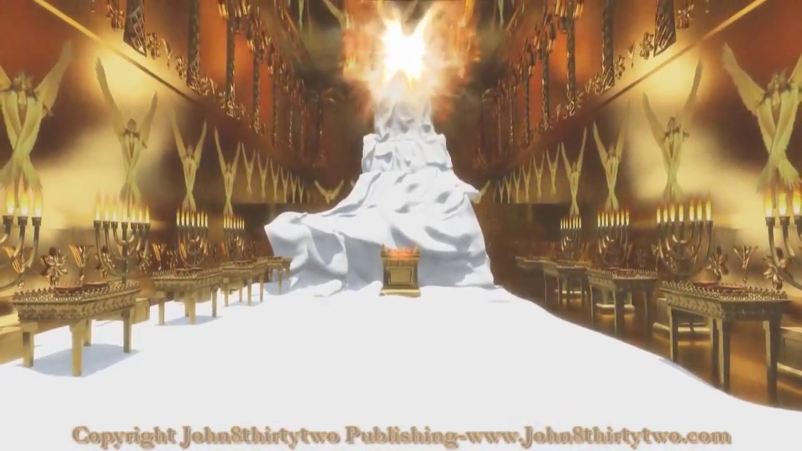
Por eso fue necesaria la visión que Dios le dio en el capítulo 6. Por eso es muy necesario
orar para ver la gloria de Dios.

Slide 17
NUEVO HORIZONTE
DISCIPULADO
PODEMOS INVOLUCRARLOS

Slide 18
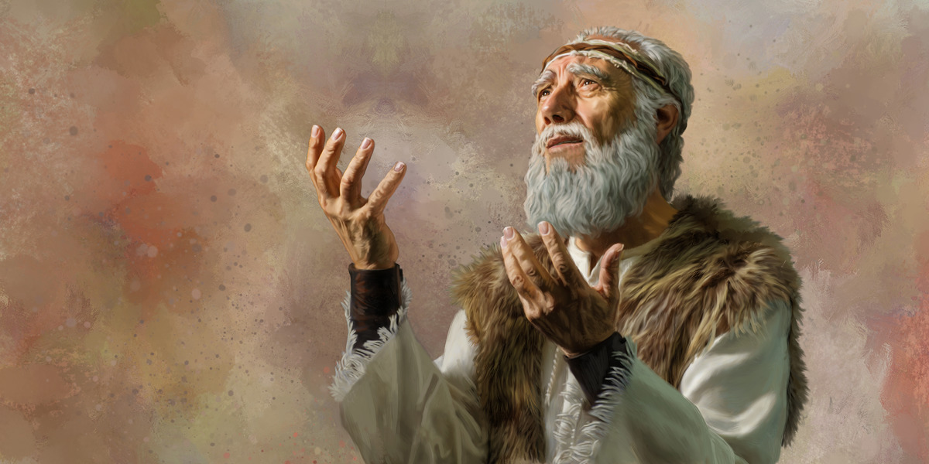
¡Cuán agudo contraste notaba entre la incomparable perfección de su Creador y la conducta
pecaminosa de aquellos que, juntamente con él mismo, se habían contado durante mucho
tiempo entre el pueblo escogido!

Slide 19
HIMNO ESPECIAL
#610 “ESCUCHAMOS TU LLAMADA”

Slide 20
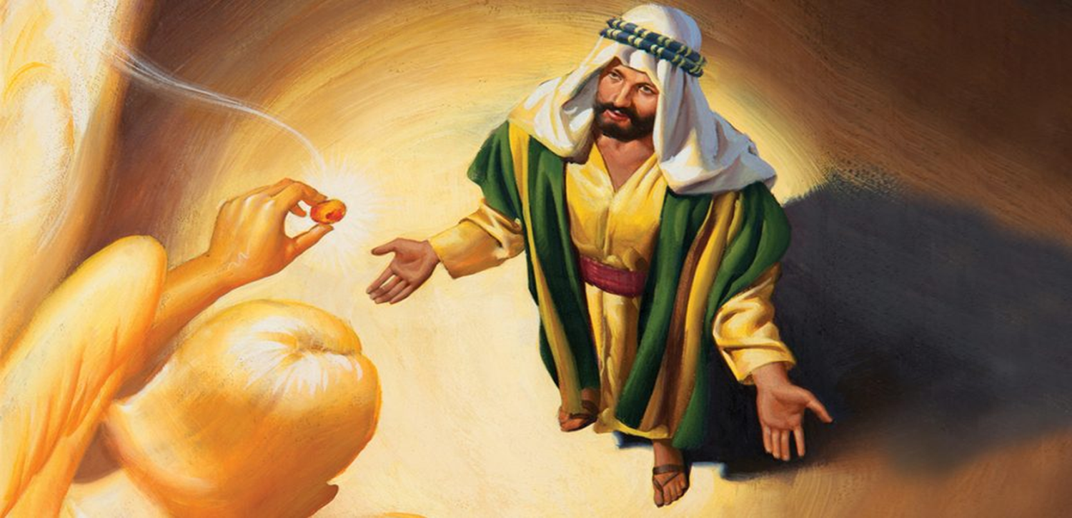
Pero un serafín fue enviado para aliviarle de su angustia,
y hacerle idóneo para su gran misión.
Un carbón vivo del altar tocó sus labios y oyó las palabras:
“He aquí que esto tocó tus
labios, y es quitada tu culpa, y limpio tu pecado.”
Con nuestros labios también alabamos a
nuestro Dios.

Slide 21
MISIONERO MUNDIAL

Slide 22
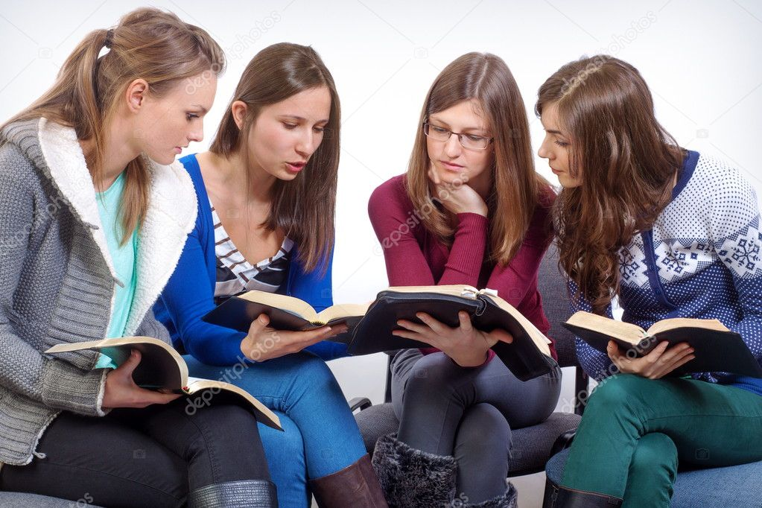
En todo el mundo hay
personas, que, como Isaías, responden al llamado de ser enviados a predicar, por lo tanto,
hay varias historias dignas de ser contadas

Slide 23
INFORME SECRETARIAL

Slide 24
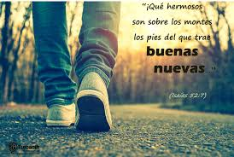
“¡Cuán hermosos son sobre los montes los pies del que trae alegres nuevas, del que anuncia la paz ,del que trae nuevas del bien, del que publica salvación, del que dice a Sion:
Tu Dios reina!“ (Isa. 52:7) Que esto mismo se pueda decir de cada uno de nosotros.
¿Cuántos lo desean así?

Slide 25
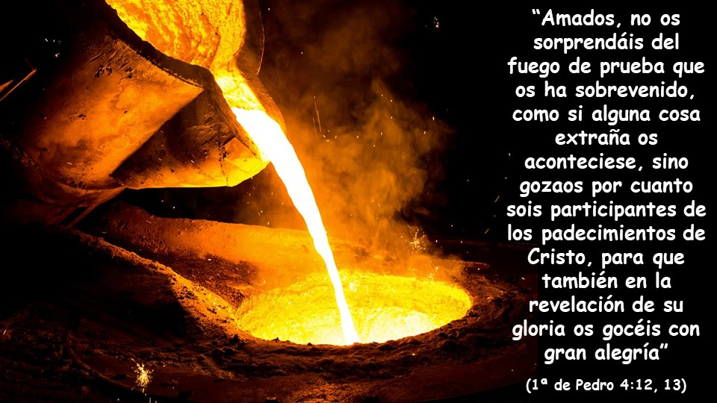
VERSÍCULO PARA MEMORIZAR

Slide 26
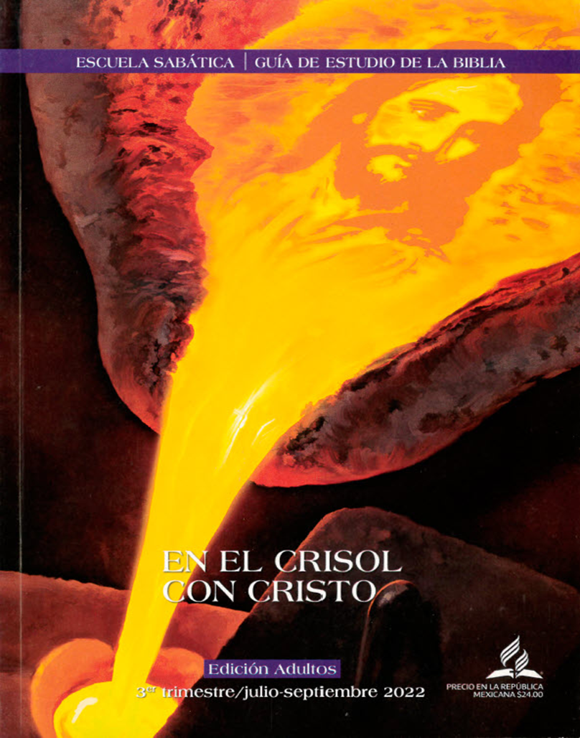
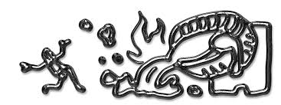
REPASO DE LA LECCIÓN # 2
LOS CRISOLES VENIDEROS

Slide 27
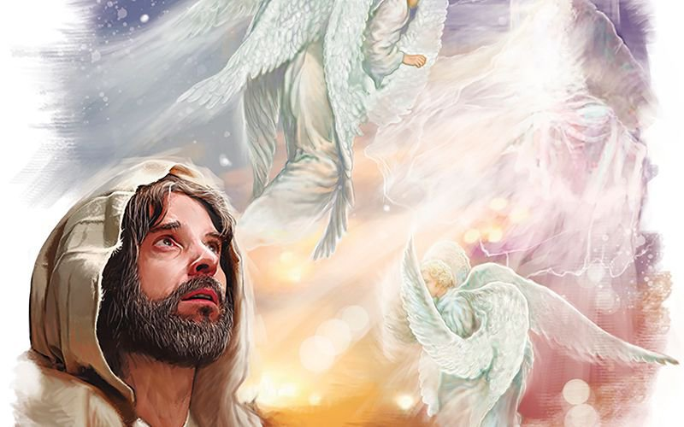
HIMNO FINAL
#518 “JESÚS ESTÁ BUSCANDO VOLUNTARIOS HOY”.

Slide 28
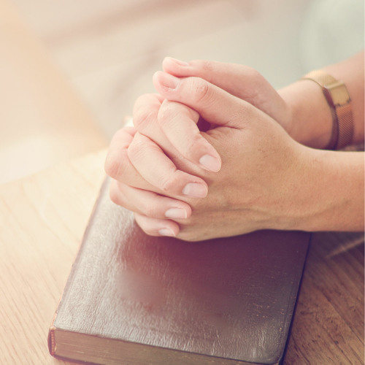
ORACIÓN FINAL

